Slide 1
Звуко-буквенный анализ и синтез слов

Slide 2
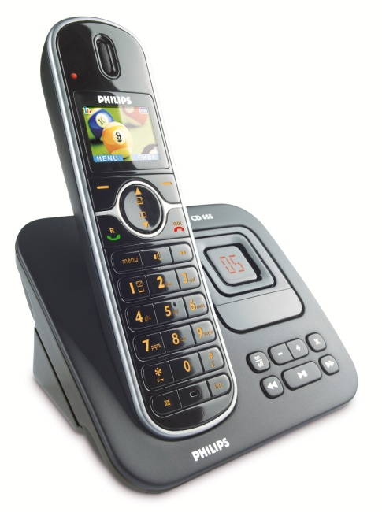
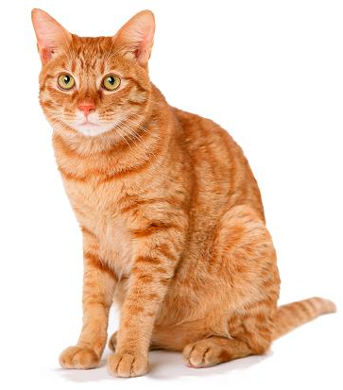
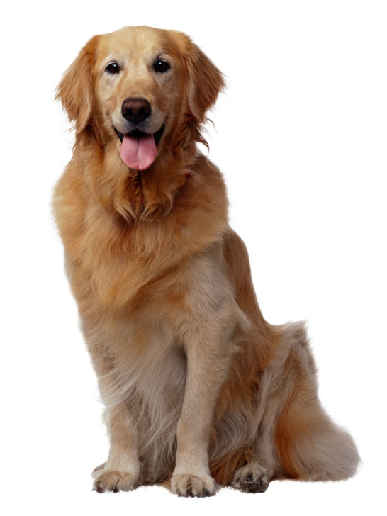
Про что поют гласные звуки?

Slide 3
Верните в слова гласные
Д_М
Л_С
Т_НК
СМ_Х
К_М
Р_К
ХВ_СТ
Н_ТК_

Slide 4
Вставьте верно парные согласные
ЛО_КА | Д – Т Ш - Ж
РУ_КА | Б – П
НО_КИ | Д – Т Ш – Ж
ПРО_КА | Б – П
ДЕ_КА | Д – Т

Slide 5
Составьте слова
РОКТ
ТБАР
ЗАКО
ОЛСТ
АВЗА
АШАК

Slide 6
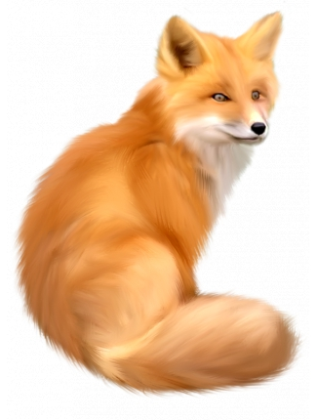
Сосчитай буквы и звуки

Slide 7
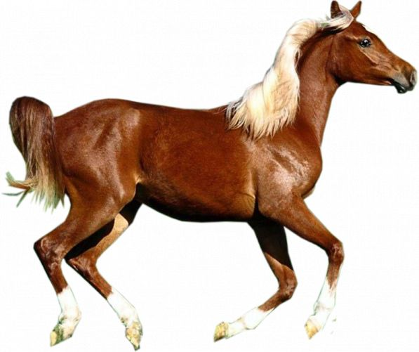
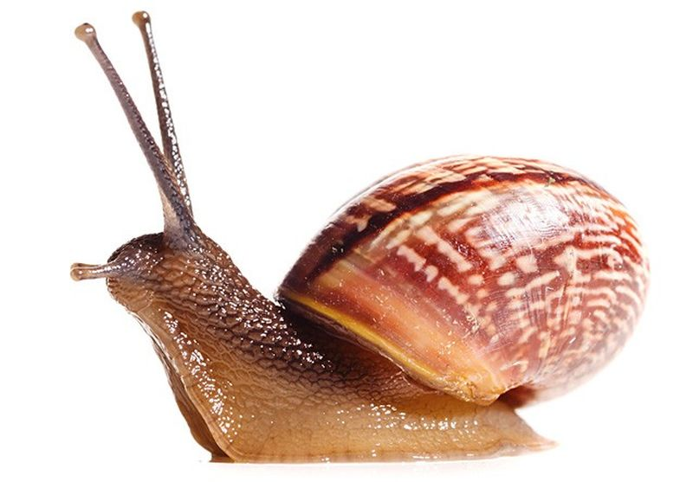
Сосчитай буквы и звуки

Slide 8
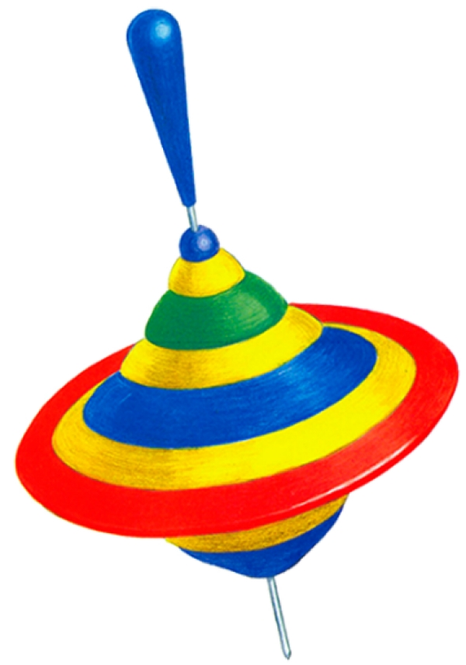
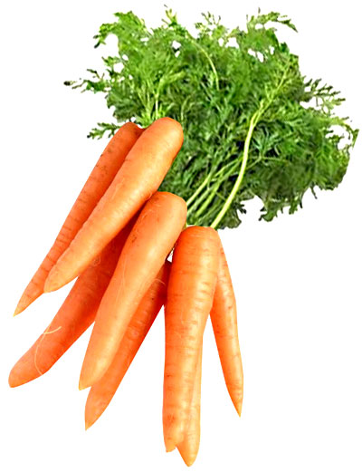
Сосчитай буквы и звуки

